Slide 1


青岛联信业务介绍

Slide 2
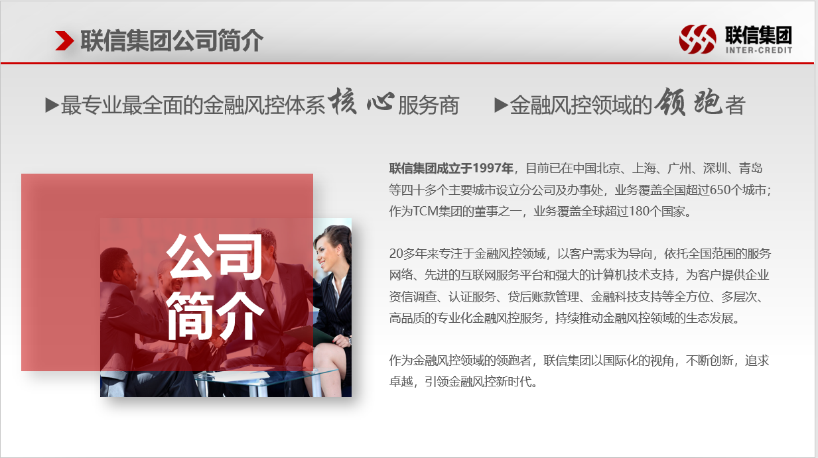

Slide 3

发展历程
2008
2022
2014
2017
2020
成为TCM集团唯一中方股东
首批获得人民银行颁发的企业征信业务经营备案证
联信科技正式成立
研发上线具有自主知识产权的催收系统
年度新增委案量突破3000亿
新增多个二三线网点
坐席辅助系统全面提效
加入FCIB协会
年度新增委案量破2000亿
1997
与国有银行开展合作
2005
2011
2016
2018
2021
公司成立
征信业务
国际催收业务
首次与全国性商业银行合作，开展国内信用卡逾期催收业务
开启互联网金融类业务合作
合作外资银行国内催收业务
年度新增委案量破1000亿
集团总人数近7000人
派森律师事务所挂牌成立
成立洞听智能科技有限公司
持续成长
2018
2019
2020
2021
2022
月均案量
90亿/260亿
120亿/300亿
200亿/500亿
200亿/500亿
270亿/800亿
团队规模
4500人
6000人
7000人
7000人-
7000人+

Slide 4
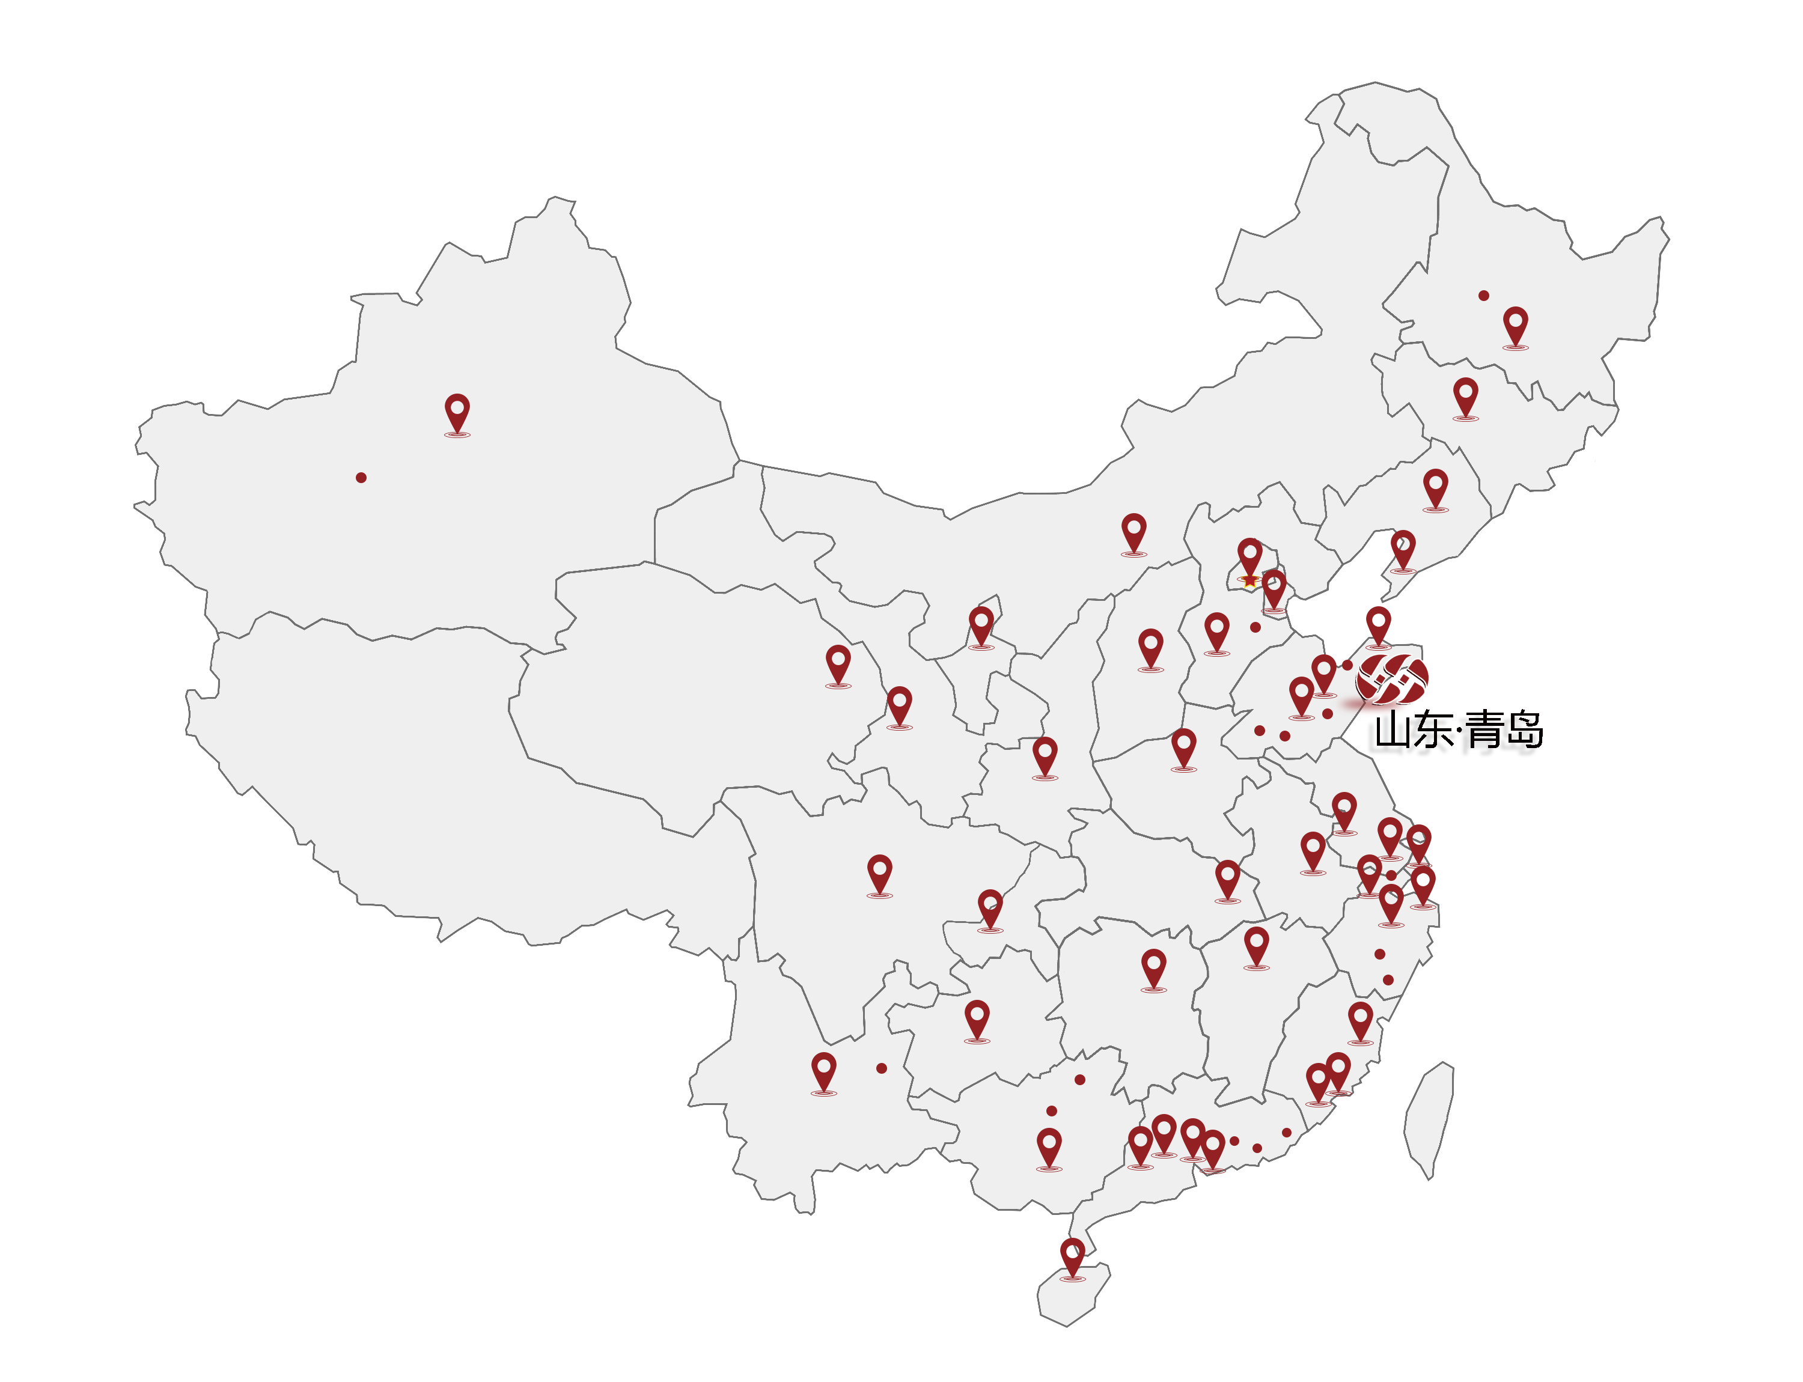
业务规模
国有银行-建行、中行、农行、邮储、交通银行
外资银行-花旗、渣打、汇丰、东亚、恒生
客户发展
全国商行-招商、中信、平安、兴业、浦发、光大、华夏、浙商、民生
地方商行-上海银行、青岛银行、盛京银行、厦门银行、大连银行、天津银行、江苏银行
互联网金融-蚂蚁、度小满、美团、字节跳动、微众、中信百信、苏宁银行
消费金融-中银消金、平安消金、苏宁消金、中信消金、建信消金
网点数量：46家分公司+2家运营中心
覆盖范围：大陆地区除西藏以外所有省级行政单位

Slide 5


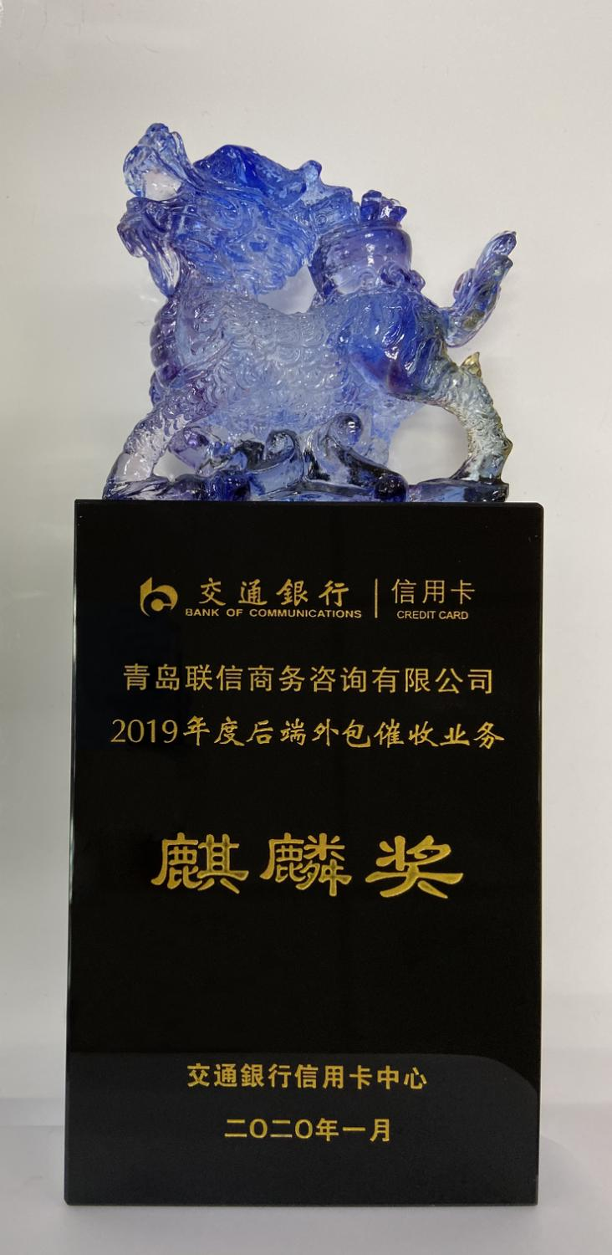

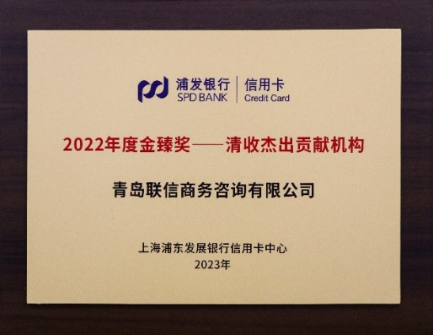
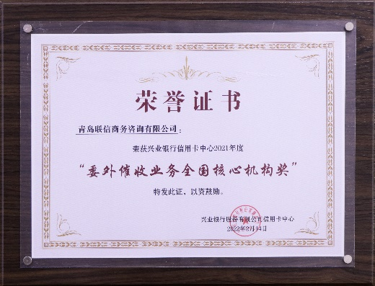
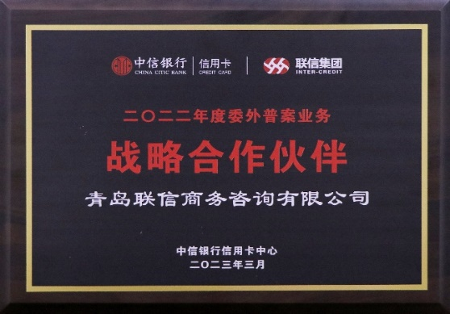
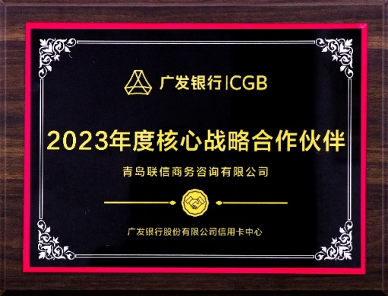
荣誉奖励
招商-金葵花奖
建设-卓越合作机构奖
交通 - 麒麟奖
平安-核心机构奖
浦发-金臻奖
兴业-全国核心机构奖
中信-战略合作伙伴奖
广发-战略合作伙伴奖

Slide 6
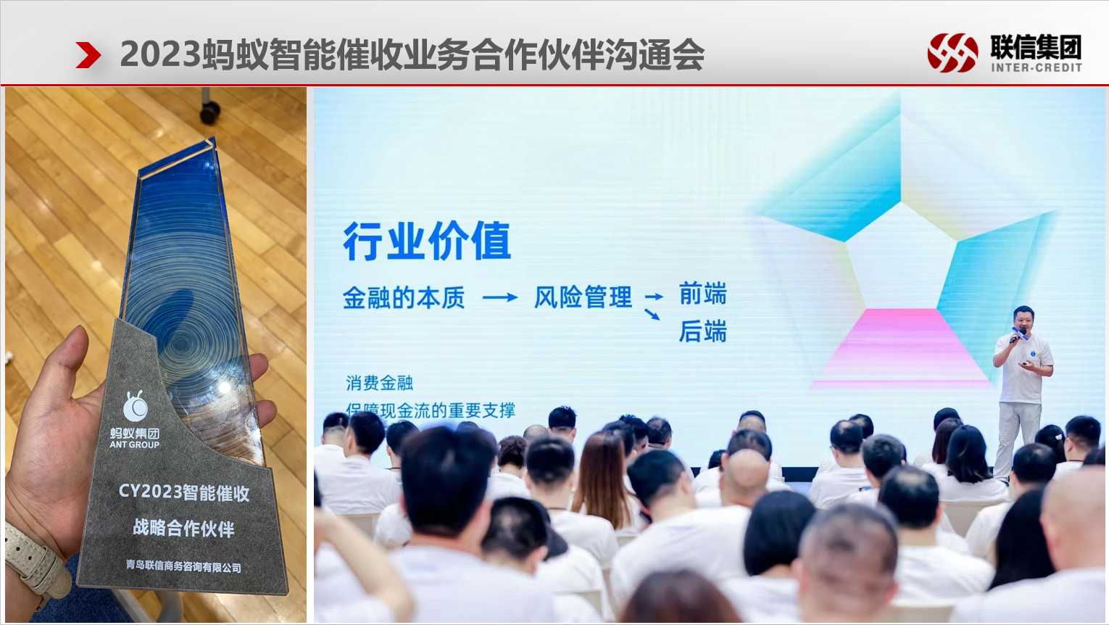

Slide 7
「文化理念」
定位
价值观
定位“延伸”，不是“外包”
客户-欠款人-员工 ·
使命宣言
像管理自己的资产一样管理客户的资产
创造积极、放松、注意力高度集中的工作氛围
产能承接-个人高效率，公司高效率；个人高效益，公司高效益
工作中秉持较高的职业道德和人文素养
企业愿景
成为金融领域最值得信赖的服务供应商
企业文化
人性化强势企业-尊重、关怀、人才、培养VS内驱、区分、优化

Slide 8
人性化
强势
尊重 ·关怀·人才·培养
择人
同业人员比例6%
高学历、有担当、有热情
高素质人才带来高质量服务
通过司法考试50余人
企业文化&人才观
本科以上学历占比接近30%
专科以上学历占比接近92%
育人
自主培养
成熟培训体系-快速育人成才
全面提升员工成就感
用人
挖掘内驱力、创造力
积极放松的投入工作
留人
职业发展阶梯-优化评级
人力资源蜗牛曲线、活力曲线
区分理念：优秀人才操作优质案件

Slide 9
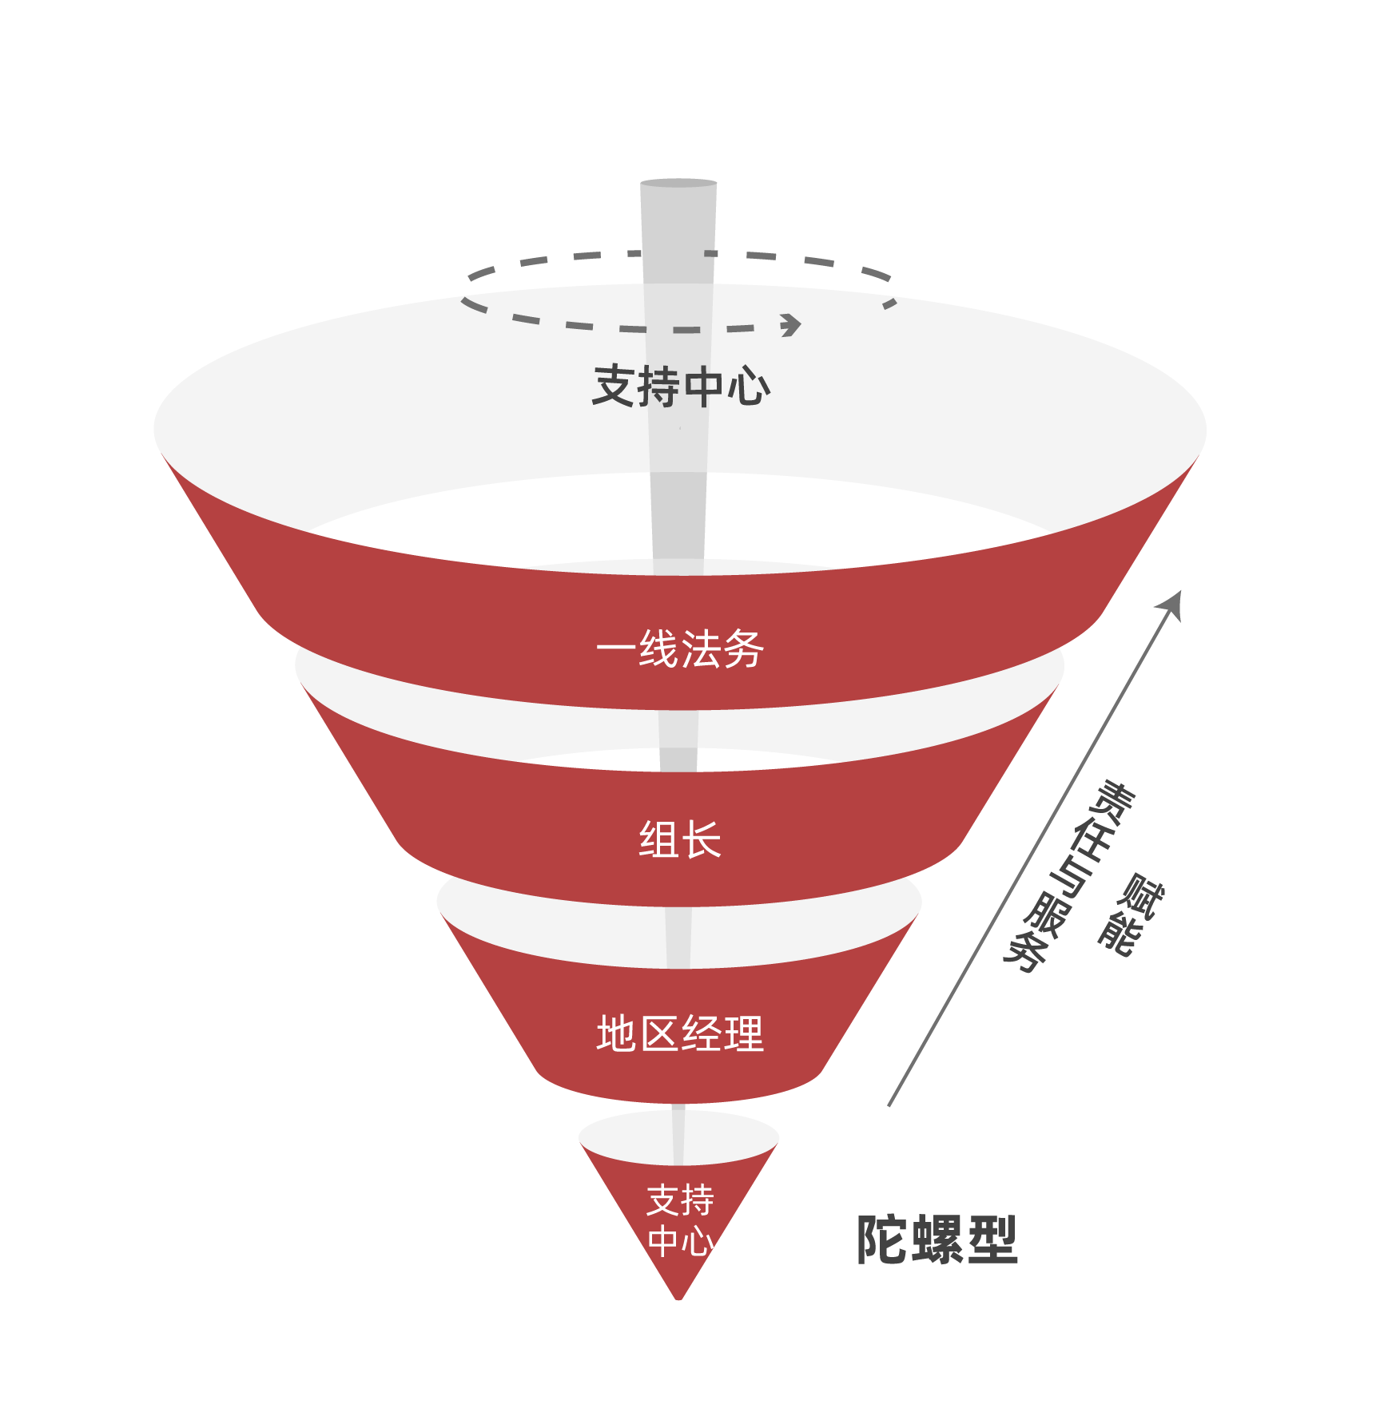
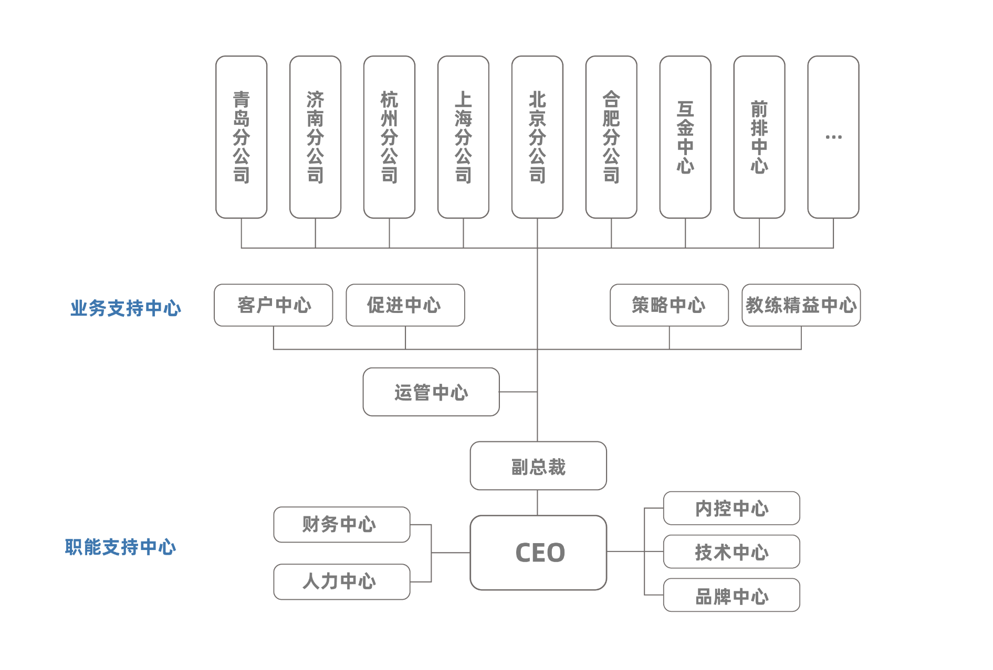
组织保障
——给到一线业务团队充分的服务与支持

Slide 10
合规品质
以有温度有爱的催收理念体现我们的社会责任
自身技能提升
谈判技巧、专业知识、法律知识
D
客户声誉
A
催收身份表述
话术施压合规
外部风险监测
网络平台舆情监测
自媒体监测
C
内部监测
内部抽检、投诉预警、投诉处理
B
合规

Slide 11
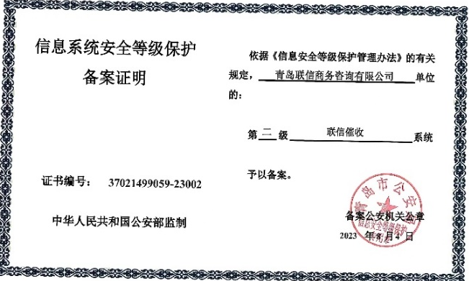
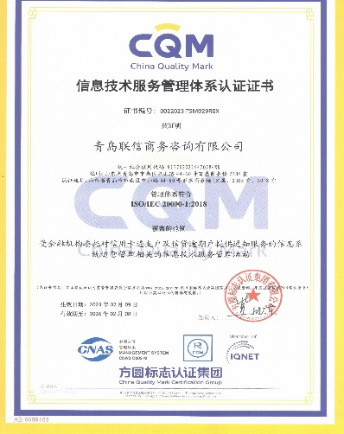
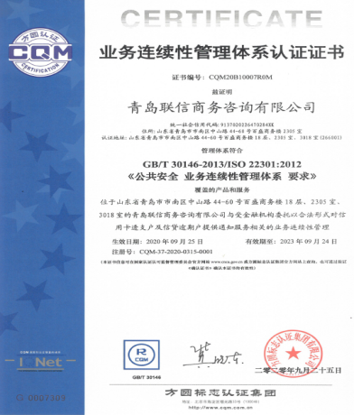
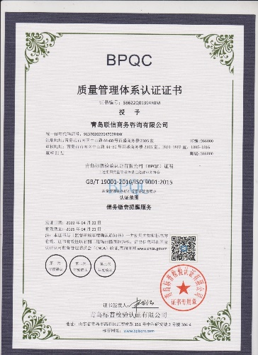
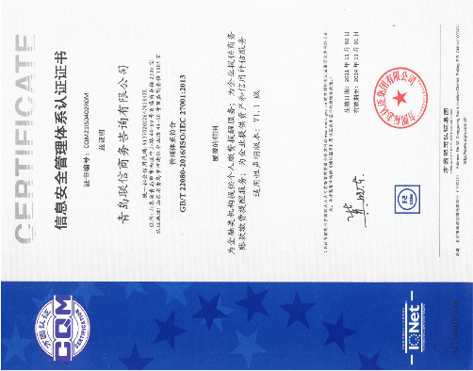
权限管控
“必须知道”和“最小授权”原则；区分管理角色、客服角色和业务员角色
机房管控
专用、封闭机柜；监控系统全覆盖24小时不间断监控；出入登记、门禁管理以及巡检值班
网络和设备管控
总部域控管理；网络结构、密码管理、IP管理、上网行为管理等
入离职流程管控
保密协议；定期信息安全培训考试；离职当天对用户及权限进行清理
现场管控
门禁实名制申请；360监控无死角覆盖；私人手机禁入；无纸化办公；日常巡场抽查
内控中心管控
各部门制度审核；追踪流程控制及内部审计；关注业务风险，加强闭环管理
信息安全
  ISO20000
  信息技术服务管理体系认证
  ISO22301
  业务联续性管理体系认证
  ISO27001
  信息安全管理体系认证
  ISO9001
  质量管理体系认证
催收系统等级保护证明
信息安全保障-接受普华永道、安永、毕马威信息安全审计

Slide 12

人才培养
招聘
多招聘渠道、严格的面试流程、背景调查验证
培训
新员工：岗前培训、周培训、月培训、转正培训
在职员工：心理学、带教、优秀分享、小组培训
绩效考核
工作目标考核、360考核、月/季/年考核
绩效辅导、绩效面谈
人才储备库
人才选拔晋升
管培生方案储备中层管理人选

Slide 13








自有产品优势-独立知识产权
智能
云通讯
外访管理
APP
智能协催
机器人
催收专用
工作手机
质检平台
催收智能
管理系统
BI平台

Slide 14
精细化的贷后催收系统
03
04
合理的催收策略
高效的案件管理方案
根据风险预警结果/逾期情况，制定合理的催收策略；包括催收方式催收人员、催收时间等
搭配高效的分案策略、流转策略催收策略、 催收方式，实现系统内的高效案件管理
02
05
精准的预警模型
可视化的分析报表
自定义预警指标；全方位、多层次的贷后预警模型；最大程度
预测风险客户
实时统计案件数据及催收数据并通过可视化报表直观展示
催收效率及回款情况
6
01
06
稳定的系统支持
可靠的信息安全保障
先进、稳定、易用的催收系统是提高催收工作的有力保障；可大幅度提高催收效率
核心优势
数据库采用多重加密，用户与角色采用二维权限控制，重要信息脱敏危险动作识别等

Slide 15
沈阳和辽阳分公司项目经验与业绩表现
序号 | 客户 | 操作账龄
1 | 建设银行 | 全账龄/核销/证券化
2 | 中国银行 | 全账龄/核销/证券化
3 | 兴业银行 | M3/1手
4 | 中信银行 | 全账龄
5 | 浦发银行 | 特关手
6 | 光大银行 | 全手次常规/专向
7 | 蚂蚁客户 | A4/A5/A6
8 | 字节跳动 | 常规
9 | 招商银行 | 常规

Slide 16
支持保障
职场选择
沈阳分公司
辽阳分公司
沈阳分公司优势：成立于2012年，办公地址位于沈阳市和平区南京北街北约客置地广场，办公面积2328㎡，办公坐席360席，且空间充裕，随时可继续增加。公司目前共有270余人，30%以上拥有本科学历，目前人员在继续扩大规模中。外访资源可覆盖辽宁省全境，自有外访车辆4辆，如涉及到省外的案件可由兄弟分公司协助处理。拥有成熟的管理人员和稳定的业务团队，全账龄案件操作经验丰富、业绩表现优异，作业团队规模化、标准化，能快速复制项目管理运营经验，短期内做出优秀业绩。
辽阳分公司优势：隶属于沈阳分公司团队管理，成立于2022年，地址位于辽阳市文圣区新城路财富中心，办公面积为805 ㎡，虽然成立时间短，但是规模发展快，目前人力有60余人，人员储备充足，具备极强的成长性，目前操作蚂蚁金融和字节跳动客户，业绩表现优异。

Slide 17
您的成功
就是
我们的成功！
谢谢！
—勤勉有为，敬事而信—

